Slide 1
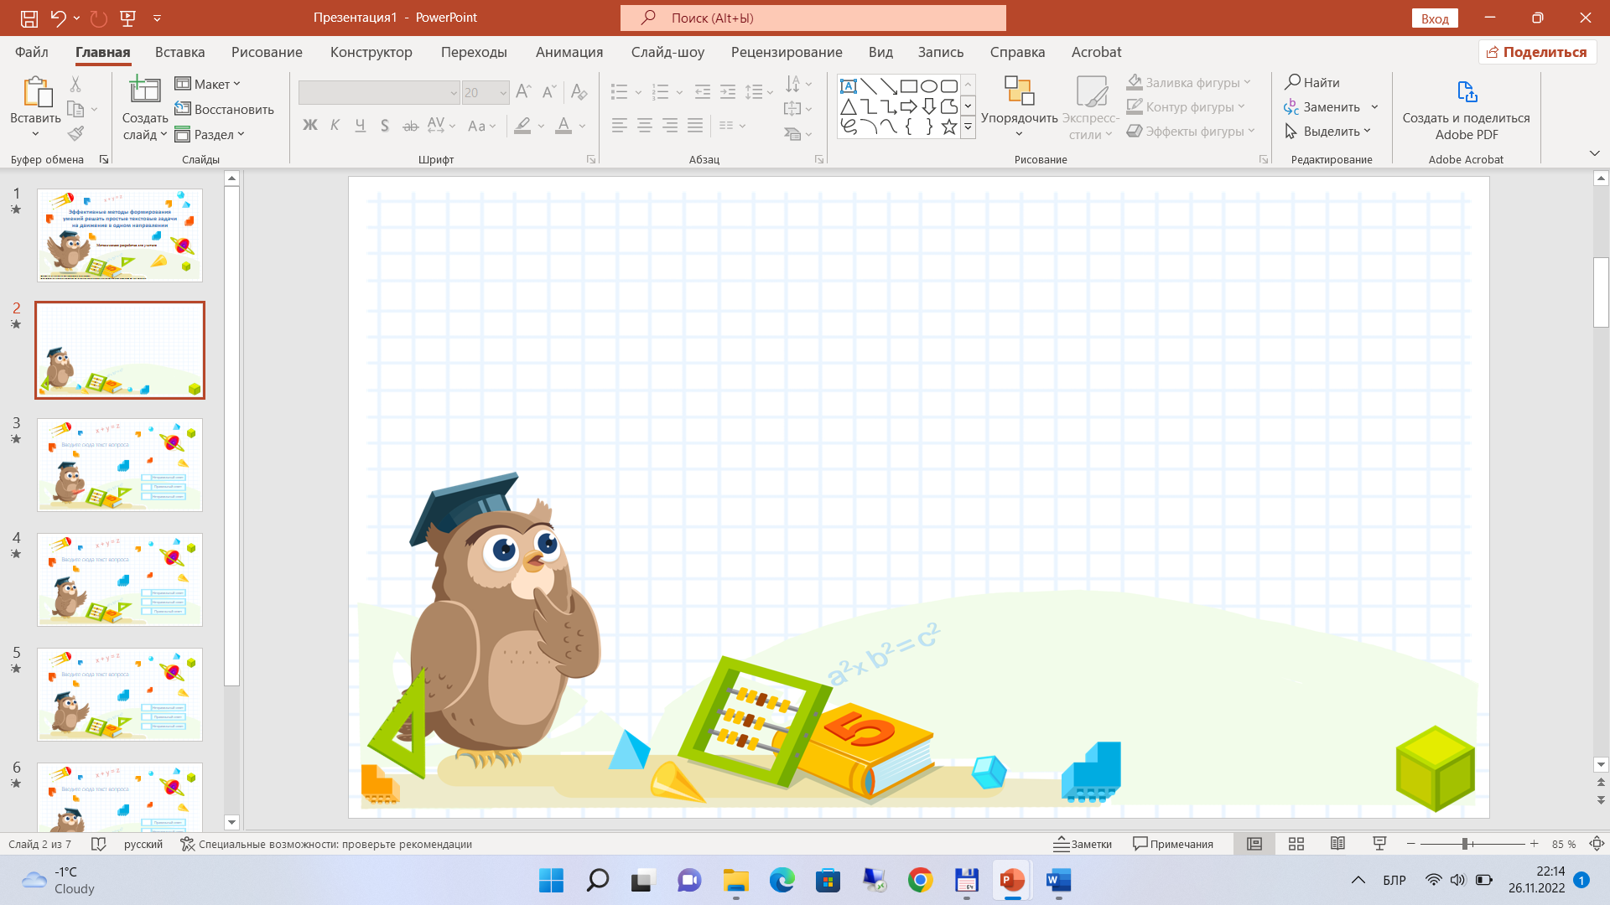




Решение составной задачи на движение в III классе
Методическая разработка для учителя
Урок 96, задание 4
Е. С. Шилова, кандидат педагогических наук, доцент

Slide 2






Повторите!
Если известны расстояние (s)
и скорость (v) движения,
то можно найти время (t) движения
действием деления:
t = s : v.
Задание:
проверьте у себя усвоенные знания.
2

Slide 3
Продолжите!
Если известны расстояние (s)
и скорость (v) движения,
то можно найти время (t) движения
действием … :
t = … .
Задание:
проверьте друг у друга усвоенные знания.
3

Slide 4
Повторите!
Составная задача отличается от простой
тем, что её нельзя решить одним действием
и сразу ответить на вопрос задачи,
она решается в несколько действий.
Задание:
расскажите друг другу основное отличие составной задачи от простой.
4

Slide 5
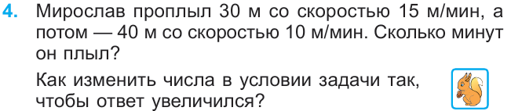
Самостоятельная работа
Задание:
запишите решение задачи.
5

Slide 6
Задача
t = s : v
30 : 15 = 2 (мин)
40 : 10 = 4 (мин)
2 + 4 = 6 (мин)
Ответ: 6 мин.
Задание:
проверьте друг у друга правильность решения задачи.
6

Slide 7
Работа в парах
Задание:
прочитайте вопрос к задаче и вместе обсудите.
Какие выводы можно сделать?
7

Slide 8
Запомните!
Чем меньше скорость движения,
тем больше времени нужно на преодоление того же расстояния.
Задание:
прочитайте, расскажите друг другу.
8

Slide 9
Продолжите!
Чем меньше скорость движения,
тем … нужно на
преодоление того же расстояния.
Задание:
проверьте друг у друга усвоенные знания.
9

Slide 10
Запомните!
Чем больше скорость движения,
тем меньше времени нужно на преодоление того же расстояния.
Задание:
прочитайте, расскажите друг другу.
10

Slide 11
Продолжите!
Чем больше скорость движения,
тем … нужно на
преодоление того же расстояния.
Задание:
проверьте друг у друга усвоенные знания.
11

Slide 12


Физкультминутка
12

Slide 13
Подведение итогов выполнения задания
Запомните!
Если известны расстояние (s)
и скорость (v) движения,
то можно найти время (t) движения
действием деления:
t = s : v.
Задание:
проверьте у себя усвоенные знания.
13

Slide 14
Подведение итогов выполнения задания
Продолжите!
Если известны расстояние (s)
и скорость (v) движения,
то можно найти время (t) движения
действием … :
t = … .
Задание:
проверьте друг у друга усвоенные знания.
14

Slide 15
Подведение итогов выполнения задания
Запомните!
Составная задача отличается от простой
тем, что её нельзя решить одним действием
и сразу ответить на вопрос задачи,
она решается в несколько действий.
Задание:
проверьте у себя усвоенные знания.
15

Slide 16
Подведение итогов выполнения задания
Продолжите!
Составная задача отличается
от простой тем, что её … и …,
она решается в … .
Задание:
проверьте друг у друга усвоенные знания.
16

Slide 17
Подведение итогов выполнения задания
Запомните!
Чем меньше скорость движения, тем больше времени нужно на преодоление того же расстояния.
Чем больше скорость движения, тем меньше времени нужно на преодоление того же расстояния.
Задание:
проверьте у себя усвоенные знания.
17

Slide 18
Подведение итогов выполнения задания
Продолжите!
Чем меньше скорость движения, тем … времени нужно на преодоление того же расстояния.
Чем больше скорость движения, тем … времени нужно на преодоление того же расстояния.
Задание:
проверьте друг у друга усвоенные знания.
18

Slide 19

РЕФЛЕКСИЯ
Возникали ли у вас трудности при решении составной задачи на нахождение времени движения?
Понравилось ли вам проверять друг у друга правильность решения составной задачи на нахождение времени движения?
Что необходимо сделать, чтобы устранить все затруднения, которые возникали при решении составной задачи на нахождение времени движения?
19

